Slide 1
Лекция 13
Гидрология озер

Slide 2
План лекции
1. ОЗЕРА И ИХ РАСПРОСТРАНЕНИЕ НА ЗЕМНОМ ШАРЕ
2. ТИПЫ ОЗЕР
3. МОРФОЛОГИЯ И МОРФОМЕТРИЯ ОЗЕР
4. ВОДНЫЙ БАЛАНС ОЗЕР
5. КОЛЕБАНИЯ УРОВНЯ ВОДЫ В ОЗЕРАХ

Slide 3
1. ОЗЕРА И ИХ РАСПРОСТРАНЕНИЕ НА ЗЕМНОМ ШАРЕ
Озеро – естественный водоем суши с замедленным водообменом. Как правило, озера обладают выработанными под воздействием ветрового волнения берегами. Озера не имеют непосредственной связи с океаном.
Для образования озера необходимы два непременных условия – наличие естественной котловины, т. е. замкнутого понижения земной поверхности, и находящегося в этой котловине определенного объема воды.

Slide 4
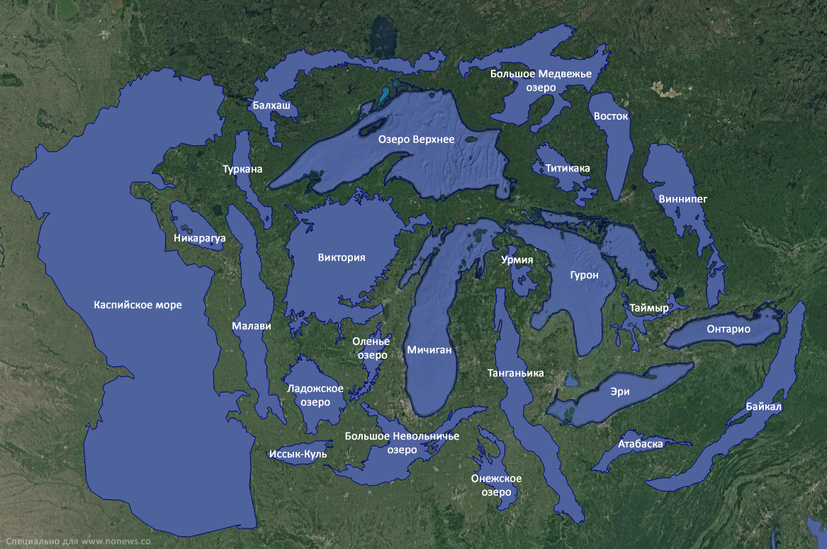
Таблица 1. Крупнейшие озера мира

Slide 5
о данным спутниковых исследований, в мире насчитывается около 100 миллионов озер размером более 1 гектара. И хотя очень больших озер не так много, по своим размерам они вполне могут конкурировать с территориями целых стран. Предполагается, что большие озера похожи между собой, однако на деле их глубина и соленость могут кардинально разными. Важно понимать, что рейтинг крупнейших озер мира далеко не статичен, поскольку человеческая деятельность может превратить огромный водоем в пустыню всего за одно поколение. Текущие данные регулярно пересматриваются в соответствии с последними исследованиями.
Самым большим озером в мире является Каспийское море, название которого намекает нам на прошлое данного водоема. Около 11 миллионов лет назад Каспий впадал в океан и действительно являлся морем. Каспийское море — это массивное соленое озеро, размеры которого равны Японии. Оно граничит с пятью странами: Казахстаном, Россией, Туркменистаном, Азербайджаном и Ираном. По оценкам экспертов, под поверхностью бассейна этого озера находится около 48 миллиардов баррелей нефти.
Не менее любопытными являются Великие озера, находящиеся между США и Канадой. Эти пять крупных озер образуют собой одно из крупнейших хранилищ пресной воды на Земле. Эта взаимосвязанная система озер включает в себя около 20% мирового запаса пресной воды, а в регионе, где расположены эти озера, проживает более 100 миллионов человек, что равно примерно одной трети населения Канады и США.
Удивительно, но есть одно озеро, в котором содержится столько же пресной воды, сколько во всех Великих озерах вместе взятых — озеро Байкал. Это рифтовое озеро в Сибири имеет максимальную глубину в 1 637 метр. Для сравнения: самое большое из Великих озер (Озеро Верхнее) имеет максимальную глубину всего 406 метров. Озеро Байкал уникально и по ряду других причин. Это самое старое, самое холодное озеро в мире, и около 80% его животного состава эндемичны (больше нигде в мире не встречаются).

Slide 6
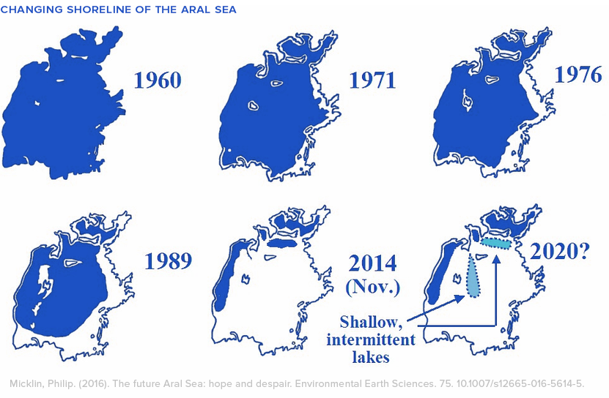
Недалеко от Каспийского моря, расположенного на границе между Казахстаном и Узбекистаном, находятся песчаные дюны пустыни Аралкум. В недалеком прошлом эта суровая среда была руслом одного из самых больших озер в мире — Аральского моря.
По климатическим и антропогенным причинам Аральское море начало уменьшаться в размерах в 1960-х годах. Это резкое изменение площади поверхности привело к тому, что Аральское море превратилось из четвертого по величине озера на Земле в маленькую лужу, и даже не вошло в топ-50 рейтинга озер. Исследователи отмечают, что размер озера сильно менялся в течение истории, однако в 20 веке эти изменения произошли слишком быстро, оставив экономику местного региона опустошенной, поскольку бывшие прибрежные города больше не имею выхода к морю.

Slide 7
2. ТИПЫ ОЗЕР
По размеру озера
- очень большие площадью свыше 1000 км²
большие — площадью от 101 до 1000 км²
средние— площадью от 10 до 100 км²
малые — площадью менее 10 км².
По степени постоянства озера
- постоянные
- временные (эфемерные).

Slide 8
По географическому положению
Интразональные
Полизональные
По происхождению
-тектонические, вулканические, метеоритные, ледниковые, карстовые, термокарстовые, суффозионные, речные, морские, эоловые, органогенные.
По характеру водообмена озера подразделяют на сточные и бессточные.

Slide 9
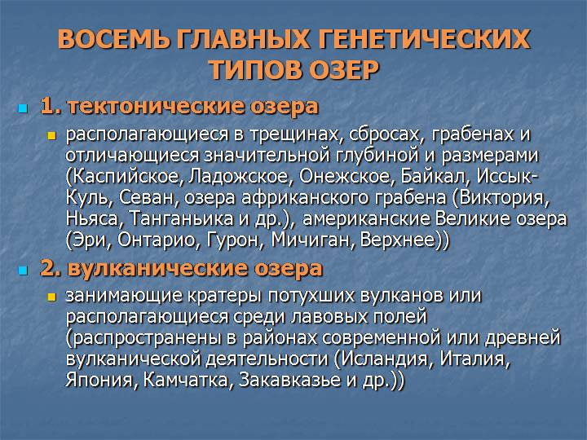

Slide 10
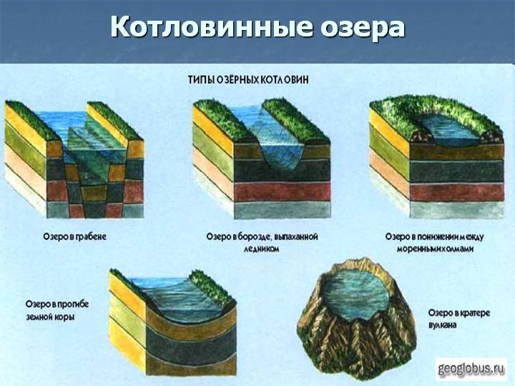

Slide 11
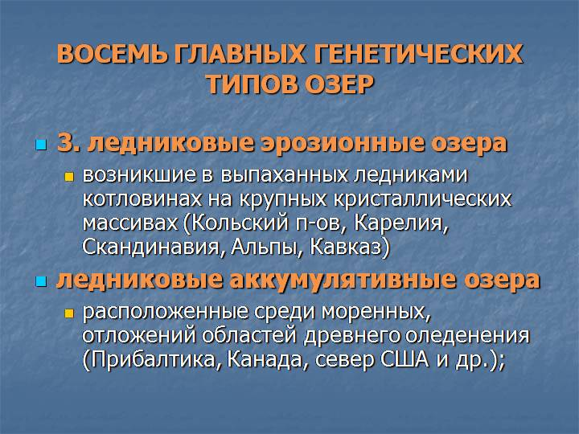

Slide 12
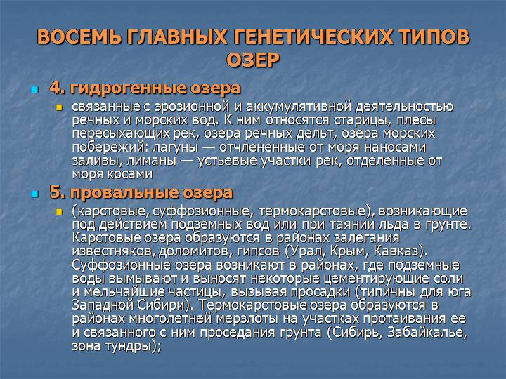

Slide 13
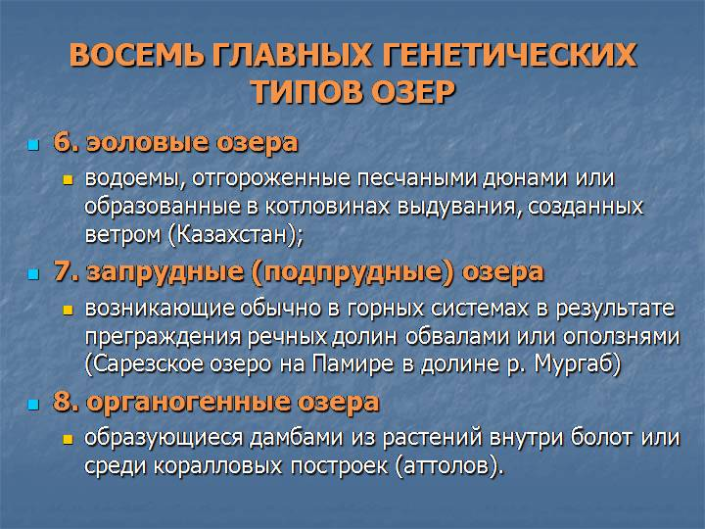

Slide 14
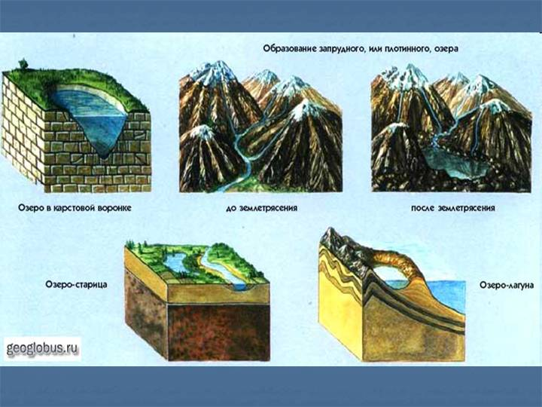

Slide 15
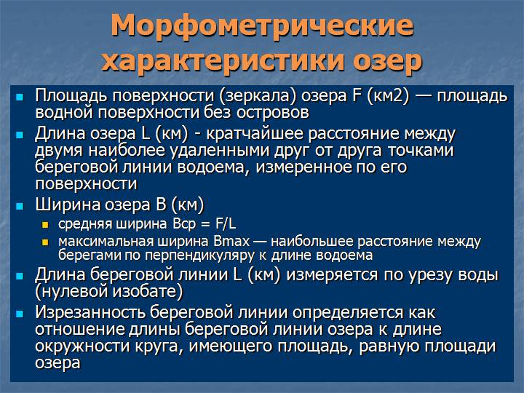

Slide 16
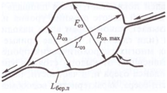
Важными морфометрическими характеристиками озера являются его глубина hоз (в разных частях озера она различна), максимальная глубина h_{max}, средняя глубина h_{03ср}, определяемая по формуле
hоз_{ср} = Vоз/Fоз.

Slide 17
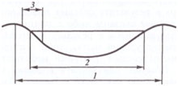
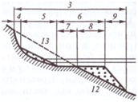
Рис. 1. Схема озерной котловины (а) и ее береговой области (б): 1 — котловина; 2 — ложе (чаша); 3 — береговая область; 4 —береговой уступ; 5 — побережье; 6 — береговая отмель; 7, 8 — абразионная и аккумулятивная части береговой отмели; 9 - подводный откос; 10 — низший и высший уровни воды; 12 — коренные породы; 13 — начальный профиль берега

Slide 18
4. ВОДНЫЙ БАЛАНС ОЗЕР
х + упр + усбр + zконд + wпр = уст + увдзб + zисп + wст ± Δu
Приходная часть уравнения водного баланса любого озера:
осадки x, поверхностный приток у_{пов.пр.,} конденсация водяного пара на поверхность озера z_{конд}, подземный приток w_{np}. Поверхностный приток может быть как естественным (речной сток у_{пр}), так и антропогенным (сброс отработанных вод, например возвратных вод орошения, а также промышленных и коммунальных сточных вод, у_{сбр}).
Расходная часть уравнения водного баланса сточного озера — это поверхностный отток из озера у_{пов.ст}, подземный отток (фильтрация) из w_{ст}, испарение с поверхности озера z_{исп.} Поверхностный отток складывается из стока вытекающей из озера реки у_{ст} и искусственного водозабора на хозяйственные нужды у_{вдз6} (на орошение, водоснабжение и т. д.). Изменение запасов воды в озере обозначается через ±∆u.

